Slide 1

LA GRANDE MIMA
CASALINGA DI 44 ANNI…..DOLORE TORACICO
ZONA ASCELLARE MEDIA DX CHE AUMENTA CON
L’ISPIRIO E INDIFFERENTE AL DECUBITO

Slide 2
CHI E’ LA SIGNORA LUCIA?
Casalinga
BMI:19
Fumo: 40 sigarette/die . Più tentativi di cessazione.
Da anni presenta tosse cronica con modesto espettorato mucoso
Terapia estroprogestinica
Lucia, 44 anni

Slide 3
AMBULATORIO
Si presenta per dolore toracico zona ascellare media dx, che aumenta con l’inspirio ed è indifferente al decubito.
Lieve astenia.
Ha assunto paracetamolo con discreto beneficio.
Si reca dal suo medico per la persistenza del dolore ormai da più giorni.

Slide 4

Obiettività
Alcuni ronchi sparsi, compatibili con bronchite cronica da fumo.
Digitopressione torace negativa
PA 140/85 Fc: 105/min R
Sat O2: 94% aa
Il MMG prescrive Ibuprofene 600 mg x 2 e Lansoprazolo 15mg
Programma nuovo appuntamento fra 2-3 gg

Slide 5

CONCORDATE CON LA SCELTA DEL COLLEGA?
QUALE STATEGIA ADOTTERESTE?
Concordo con la scelta del medico
Prescriverei terapia antibiotica
Richiederei Rx torace
Prescriverei terapia aerosolica con cortisonico

Slide 6
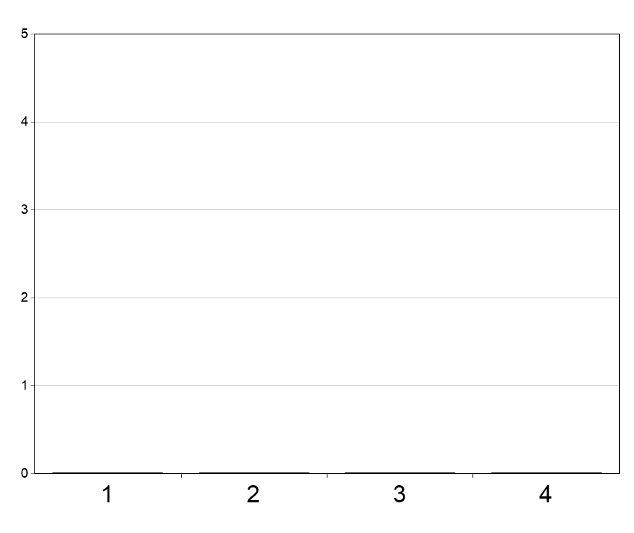
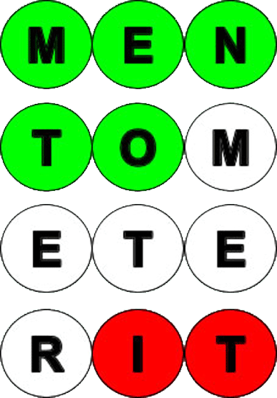
Concordate con la scelta del collega?
Quale strategia adottereste?
Concordo con la scelta del medico
Prescriverei terapia antibiotica
Richiederei Rx Torace
Prescriverei terapia aerosolica con cortisonico

Slide 7
Seconda visita
La paziente torna dopo 7 gg.
Non ha più dolore e quindi ha sospeso il FANS, ma accusa lieve e incostante dispnea anche a riposo (tachipnea 21 atti/min).
È insorta febbricola.
La tosse si è accentuata ed è comparso un modesto espettorato mucoso, in 2-3 casi striato ematico.

Slide 8
QUALE POSSIBILE SOSPETTO DIAGNOSTICO?
Polmonite con versamento
Neoplasia polmonare
Neoplasia polmonare + addensamento flogistico
Altro?

Slide 9
Quale possibile sospetto diagnostico?
Polmonite con versamento
Neoplasia polmonare
Neoplasia polmonare con addensamento flogistico
Altro?

Slide 10
Obiettività
PA 142/85 Fc: 108/min R
Torace: non rilievi nuovi
Il medico richiede Rx torace e inizia terapia antibiotica con Amoxicillina-Acido Clavulanico (1g x 3 die)

Slide 11
RX TORACE
Piccolo versamento pleurico intrascissurale a dx e addensamento polmonare lobo polmonare medio di non univoca interpretazione (flogistico? Discariocinesi? Altro…?).

Slide 12
A QUESTO PUNTO COME PROCEDERE?
Invio la paziente dal pneumologo
Richiedo TC torace
Faccio ricoverare la paziente
Altro?

Slide 13
A questo punto come procedere?
Invio la paziente dal pneumologo
Richiedo TC torace
Faccio ricoverare la paziente
Altro?

Slide 14
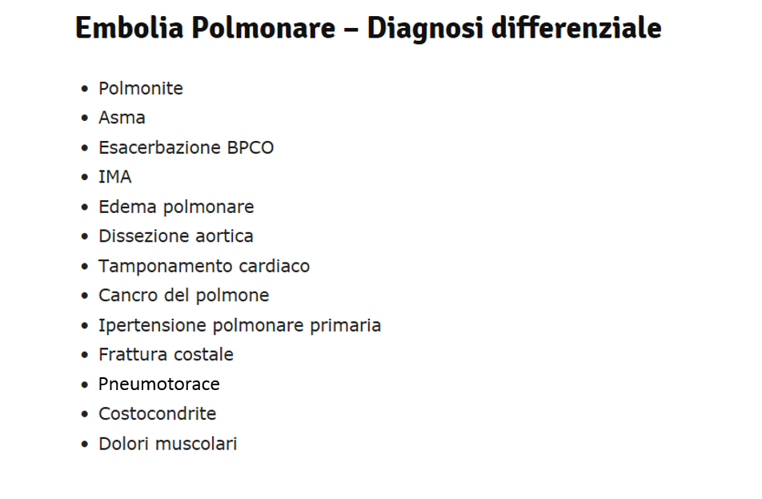

Slide 15
Diagnosi differenziale
Polmonite con reazione pleuritica:
PRO:
Dolore ad insorgenza acuta che si accentua con il respiro e persistente
SaO2 ai limiti inferiori della norma
Febbricola
CONTRO:
Assenza di febbre per alcuni giorni dall’esordio
Non modificazioni caratteristiche dell’espettorato
Povertà del reperto obiettivo toracico
Tachicardia sproporzionata rispetto all’obiettività toracica
Sputi emoftoici: segno di allarme in soggetto fumatore comunque compatibile con un processo acuto flogistico

Slide 16
Diagnosi differenziale
Tumore del polmone:
PRO:
Dolore toracico persistente
Peggioramento della tosse
Astenia
Emoftoe
Tabagismo
CONTRO:
Febbre
FC elevata sproporzionata rispetto all’obiettività toracica
Dispnea a riposo

Slide 17
Diagnosi differenziale
Tromboembolia polmonare:
PRO:
Dolore acuto di tipo pleuritico
Aumento della frequenza cardiaca
SaO2 ai limiti inferiori della norma
Incostante dispnea
Sputi emoftoici
Febbricola anche tardiva
Povertà del reperto obiettivo toracico
Terapia estroprogestinica
CONTRO:
1. Assenza di segni di tromboflebite

Slide 18
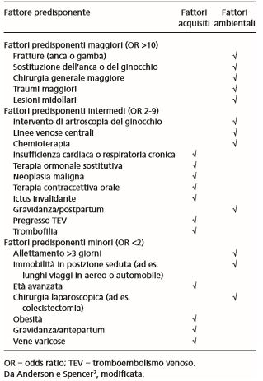
Fattori di rischio per embolia polmonare

Slide 19
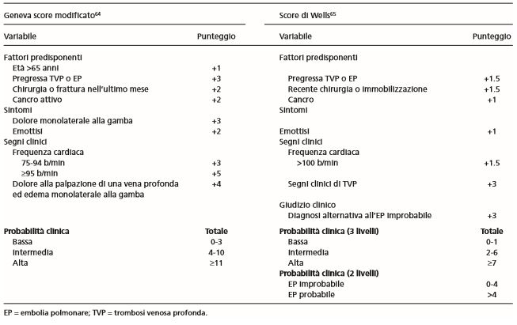
Fattori clinici predittivi di embolia polmonare

Slide 20
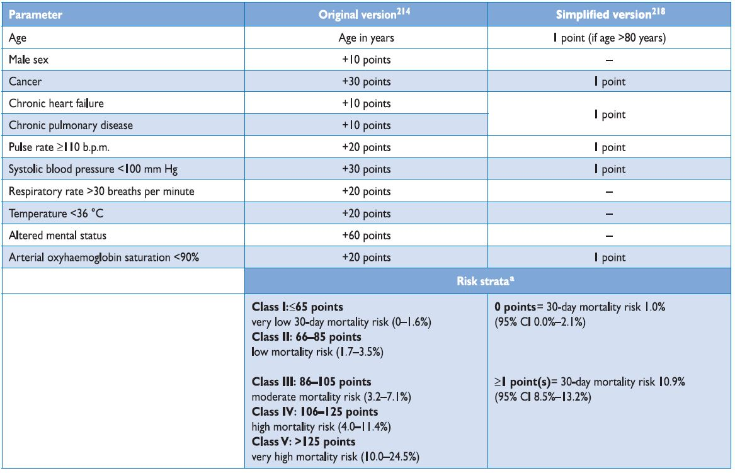
Original and simplified PESI

Slide 21
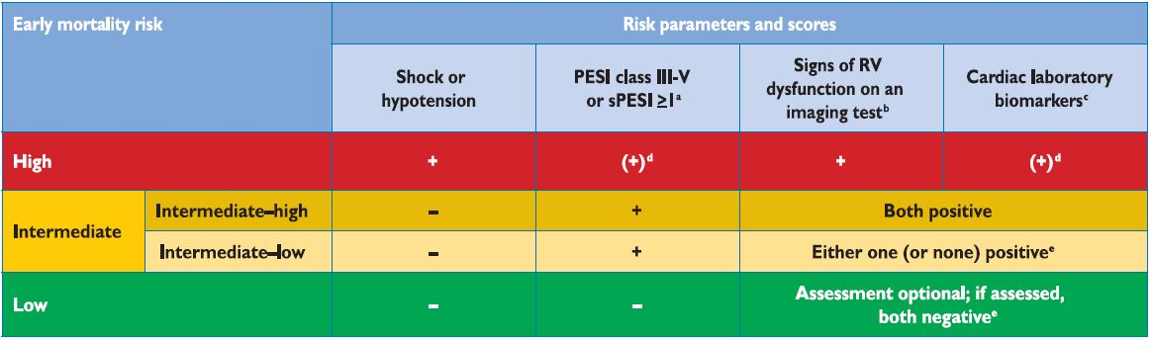
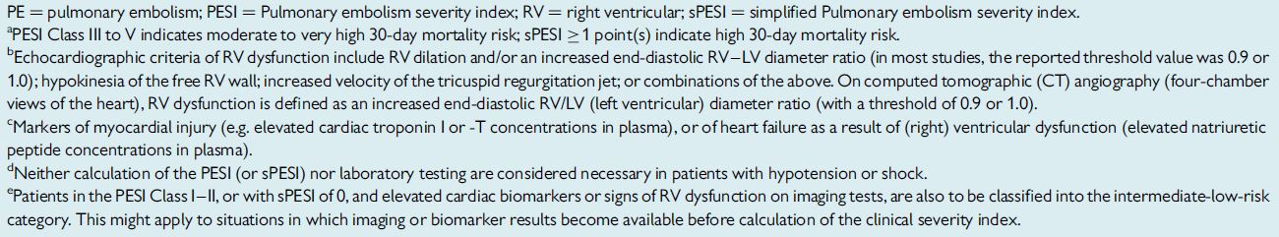
Rischio di mortalità

Slide 22
Note radiologiche
Embolia Polmonare – RX Torace
Segno di Westermark: ipertrasparenza del territorio ischemico (oligoemia regionale)
Segno di Palla (o segno della nocca) : abnorme dilatazione dell’arteria polmonare in sede ilare con brusco restringimento del tratto a valle
Risalita dell’emidiaframma dal lato interessato
Riduzione del volume polmonare (consegue a difetto di surfattante da ridotta perfusione polmonare)
Obliterazione del’angolo costo frenico laterale per la presenza di un tenue versamento pleurico reattivo
(a volte) Prominenza dell’arco cardiaco medio sinistro (espressione del primo step del “cuore polmonare”)
Gobba di Hampton : si forma in caso di infarto; area di tenue opacità alveolare piramidale a contorni sfumati (spesso in sede media o basale), normalmente subpleurica e con apice verso l’ilo; si manifesta a distanza dall’evento embolico.Nota: non c’è broncogramma aereo –> diagnosi differenziale con la polmonite).Spesso accompagnata da versamento pleurico

Slide 23
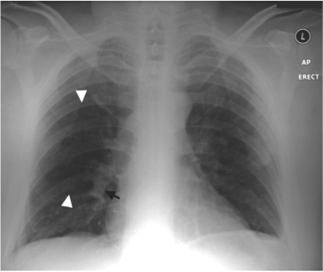
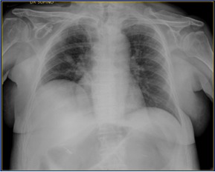
Frecce bianche segno di Westermark
Frecce nere segno di Palla
Risalita emidiaframma a dx

Slide 24
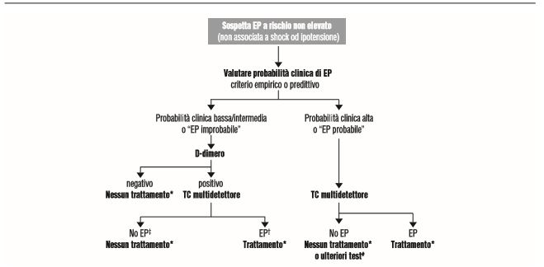
Sospetta embolia polmonare a rischio non elevato

Slide 25
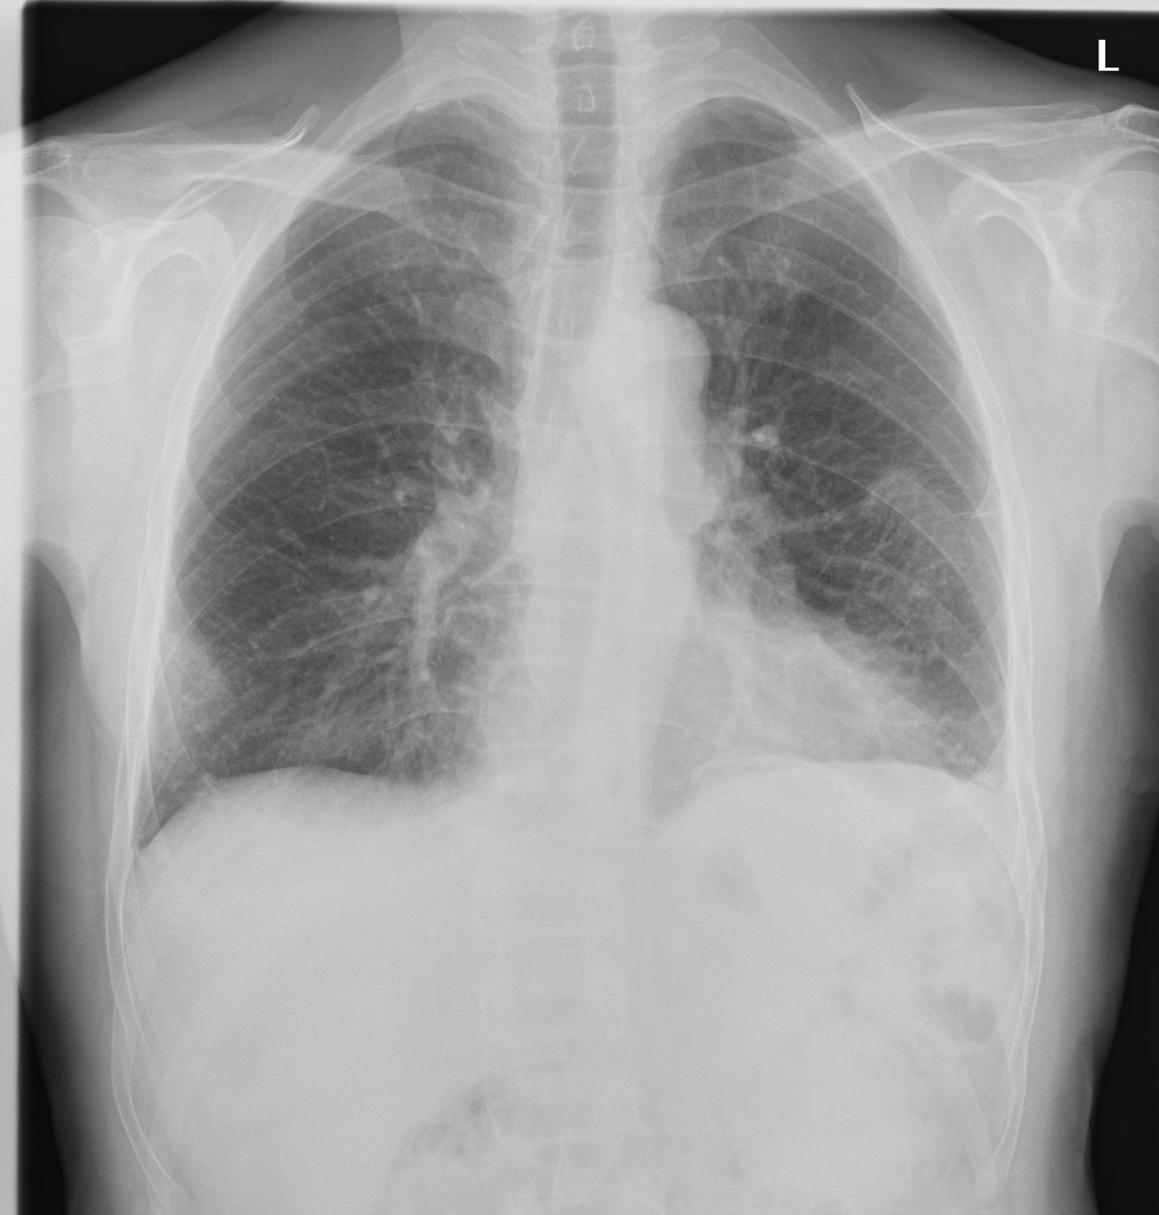
M.A. 2/3/1950
Da 6 gg tosse secca, febbricola, dolori toracici a sx. Dolore polpaccio sx insorto una settimana prima al rientro di viaggio aereo transoceanico. Non fumatore.
G.B. 5000; PCR 123; ECG normale. SaO2 in aria 97%. Ecocardio: Fe 55% PAPs 35 mm/Hg; VD: non dilatato, normocinetico.
Doppler arti inferiori: a sx trombosi vene poplitea, gemellari e tibiali posteriori; a dx trombosi tibiali posteriori.

Slide 26
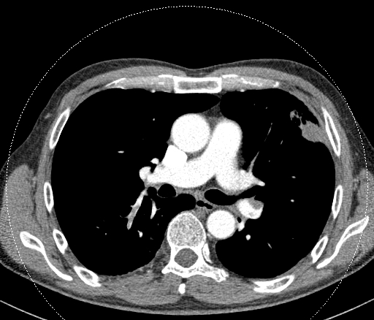
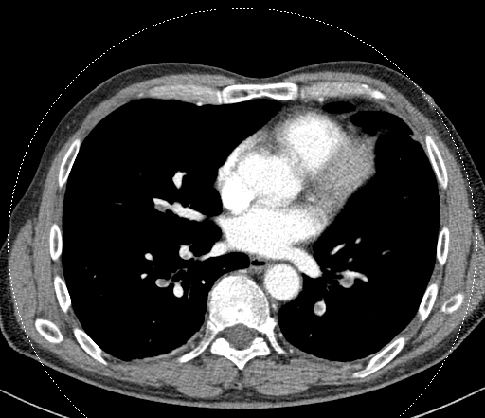
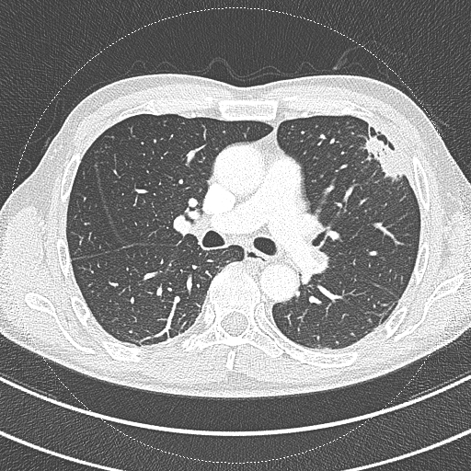
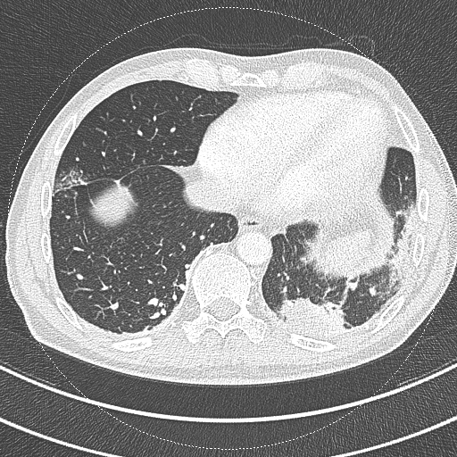

Slide 27
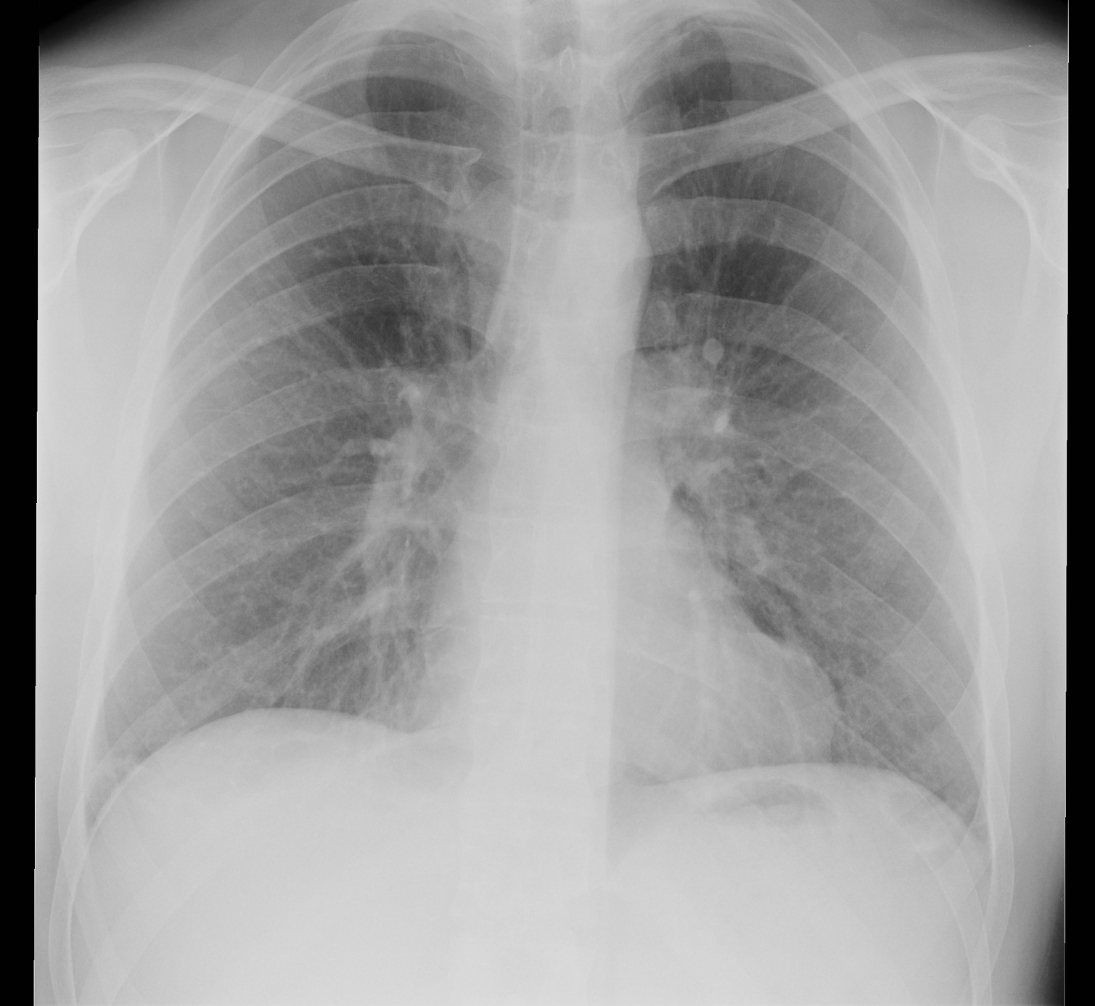
P.D. 19/9/1984
Da 1 settimana dolore gravativo base emitorace dx esacerbato dal decubito e dall’inspirazione, irradiato alla spalla dx e all’addome.
G.B. 12000; ECG normale; PAPs 25 mm/Hg; ecocardio: non segni di sovraccarico dx.
TC addome su parere urologico per escludere idronefrosi e calcolosi renale: sfumati addensamenti disventilativi nei settori basali polmone dx.

Slide 28
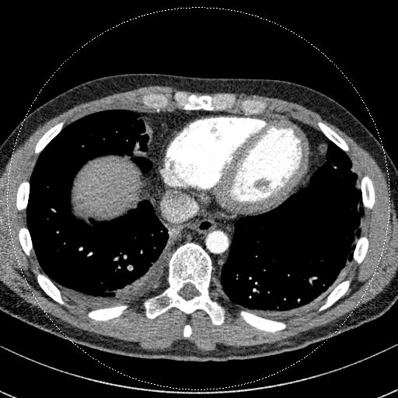
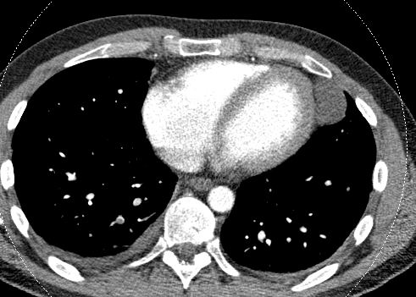
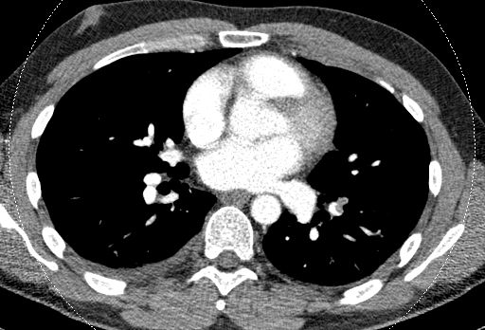
In terapia con risperidone 4mg/die

Slide 29
Circ J. 2003 Jan;67(1):46-8.
Acute massive pulmonary thromboembolism associated with risperidone and conventional phenothiazines.
Kamijo Y, Soma K, Nagai T, Kurihara K, Ohwada T.
J Emerg Med. 2008 Aug;35(2):159-61. doi: 10.1016/j.jemermed.2007.07.074. Epub 2008 Feb 20.
Pulmonary thromboembolism associated with olanzapine and risperidone.
Borras L, Eytan A, de Timary P, Constant EL, Huguelet P, Hermans C.
Acta Neuropsychiatr. 2012 Dec;24(6):361-8. doi: 10.1111/j.1601-5215.2012.00641.x.
Risperidone and pulmonary embolism: a harmful association? Case series and review of the literature.
Gallerani M, Imberti D, Mari E, Marra A, Manfredini R.

Slide 30
TAKE HOME MESSAGE
Sospettare l’embolia polmonare
Anamnesi accurata con valutazione di tutti i fattori di rischio
Considerare la discrepanza tra quadro clinico e radiografia del torace
Considerare la discrepanza tra sintomi e obiettività toracica
Considerare la plausibilità di altre diagnosi

Slide 31
ERRORE/QUASI ERRORE
ANALISI DEL CASO

Slide 32
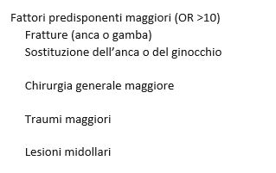
FATTORI DI RISCHIO PER EMBOLIA POLMONARE

Slide 33
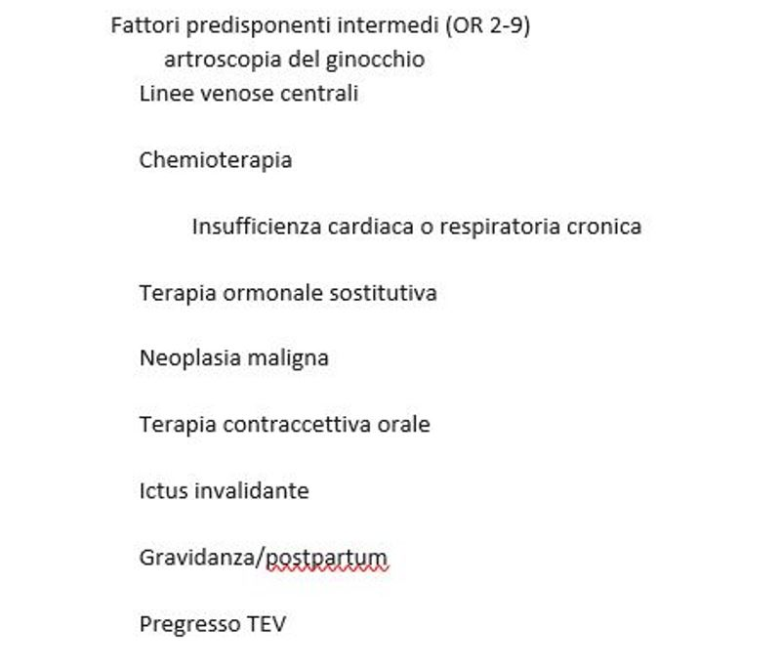
FATTORI DI RISCHIO PER EMBOLIA POLMONARE

Slide 34
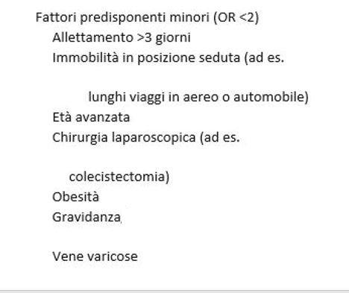
FATTORI DI RISCHIO PER EMBOLIA POLMONARE

Slide 35
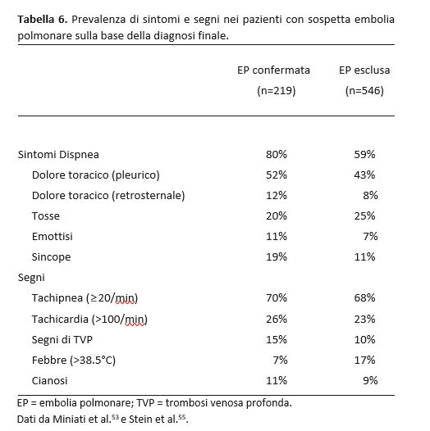
SINTOMI E SEGNI DI EMBOLIA POLMONARE

Slide 36
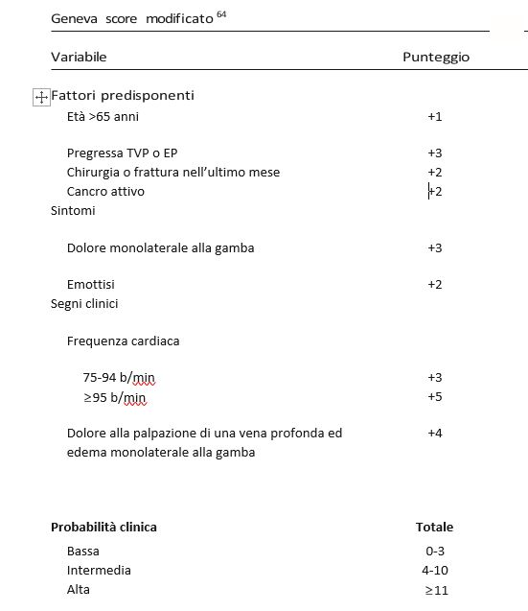
CRITERI CLINICI PREDDITIVI: GENEVA SCORE

Slide 37
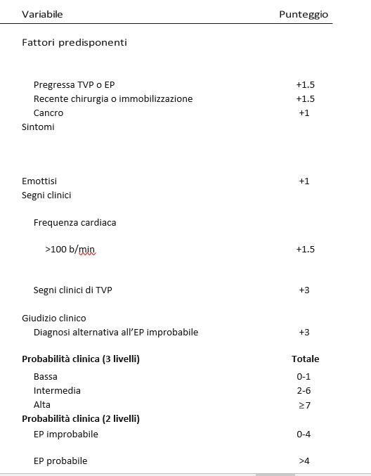
CRITERI CLINICI PREDDITIVI: WELLS SCORE

